Slide 1
カント

Slide 2
純粋理性批判
哲学の2つの基本課題
存在論
認識論
大陸合理論：理性を重視 → 経験したことがないものを分かる独断論化
イギリス経験論：感覚器官による知覚を重視 → 何も信じられない懐疑論化 → 形而上学が否定される → カントが新たな形而上学を打ち立てる
カントが形而上学を守ろうとした理由
科学の確定性を立証するため．
きっかけ
ヒュームが因果律を否定したから．
卵が落ちたから，卵が割れたは経験できない．
つまり、科学も否定される．それはまずい．

Slide 3
純粋理性批判
哲学の2つの基本課題
存在論
認識論
大陸合理論：理性を重視 → 経験したことがないものを分かる独断論化
イギリス経験論：感覚器官による知覚を重視 → 何も信じられない懐疑論化 → 形而上学が否定される → カントが新たな形而上学を打ち立てる
カントが形而上学を守ろうとした理由
科学の確定性を立証するため．
きっかけ
ヒュームが因果律を否定したから．
卵が落ちたから，卵が割れたは経験できない．
つまり、科学も否定される．それはまずい．

Slide 4
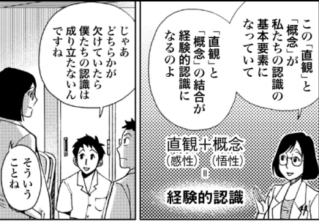
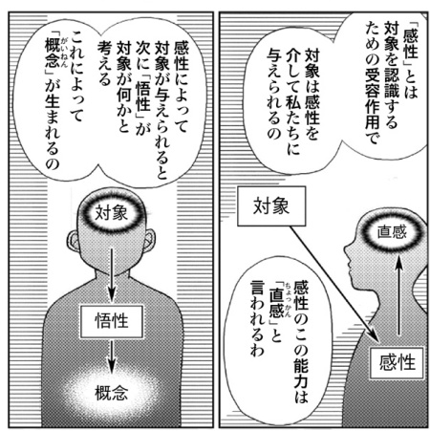
コペルニクス的展開
従来：認識は対象に従って規定される
カント：対象が認識に従って規定される
すべての認識は経験とともに始まるが、認識のすべてが経験から生じるわけではない →経験に合致するときに認識が生まれるのではなく、 人間の認識の営みや枠組みに合致しないかぎり認識は生じえない →経験から得られる認識と言えども、実は経験のみで成立しているというわけではない
認識能力
感性
悟性
理性

Slide 5
コペルニクス的展開
従来：認識は対象に従って規定される
カント：対象が認識に従って規定される
すべての認識は経験とともに始まるが、認識のすべてが経験から生じるわけではない →経験に合致するときに認識が生まれるのではなく、 人間の認識の営みや枠組みに合致しないかぎり認識は生じえない →経験から得られる認識と言えども、実は経験のみで成立しているというわけではない
認識能力
感性
悟性
理性

Slide 6
ア・プリオリ (a priori) ← こっちに重点を置く
経験に先立って、本来、もともと
認識が経験に先立つ認識
必然性と普遍性を持つ
形而上学と自然科学を確実な学問として成り立たせるために必要
ア・ポステリオリ (a posteriori)
経験に基づいて
経験的認識
ある状態である事象が起こることを何度繰り返しても、 次もまた同じことが起きるとは言い切れない

Slide 7
ア・プリオリ (a priori) ← こっちに重点を置く
経験に先立って、本来、もともと
認識が経験に先立つ認識
必然性と普遍性を持つ
形而上学と自然科学を確実な学問として成り立たせるために必要
ア・ポステリオリ (a posteriori)
経験に基づいて
経験的認識
ある状態である事象が起こることを何度繰り返しても、 次もまた同じことが起きるとは言い切れない

Slide 8
判断
分析判断：述語の概念が主語の中に含まれている →例：「ボールは丸い」
経験が必要ない。つまり、ア・プリオリな判断。
ただの分明判断。何も新しい情報は得られないので、学問的に意義のある認識とは言えない。
総合判断：述語の概念が主語の中に含まれていない→例：「ボールは輝いている」
主語概念には含まれない新しい概念が付与される。カントはここに着目。
新しい概念は経験から取り入れる。
経験を重ねることで私達の知識を拡張・増大させる「拡張判断」である。
ア・プリオリな総合判断
学問的に意義のある総合判断＋必然性と普遍性を持ったア・プリオリ

Slide 9
判断
分析判断：述語の概念が主語の中に含まれている →例：「ボールは丸い」
経験が必要ない。つまり、ア・プリオリな判断。
ただの分明判断。何も新しい情報は得られないので、学問的に意義のある認識とは言えない。
総合判断：述語の概念が主語の中に含まれていない→例：「ボールは輝いている」
主語概念には含まれない新しい概念が付与される。カントはここに着目。
新しい概念は経験から取り入れる。
経験を重ねることで私達の知識を拡張・増大させる「拡張判断」である。
ア・プリオリな総合判断
学問的に意義のある総合判断＋必然性と普遍性を持ったア・プリオリ

Slide 10
物自体
対象のあるがままの姿
現象
私たちに対して現れる姿
私たちの認識
私達が認識する対象は「物自体」ではなく「現象」にすぎない。
対象は「物自体」として存在はしているけど、私たちはそのあるがままの姿を捉えることはできない。

Slide 11
物自体
対象のあるがままの姿
現象
私たちに対して現れる姿
私たちの認識
私達が認識する対象は「物自体」ではなく「現象」にすぎない。
対象は「物自体」として存在はしているけど、私たちはそのあるがままの姿を捉えることはできない。

Slide 12
感性のア・プリオリな形式
「空間」と「時間」
物体を取り除いても、その物体が占めていた空間は残る
時間と空間と通して世界を見てるってこと
悟性のア・プリオリな形式
カテゴリー 「存在論」における基本概念のひとつ。アリストテレスによって採用された哲学用語。
感性のア・プリオリは多様。この多様を総合統一してある一つの概念を生み出して認識が成立。

Slide 13
感性のア・プリオリな形式
「空間」と「時間」
物体を取り除いても、その物体が占めていた空間は残る
時間と空間と通して世界を見てるってこと
悟性のア・プリオリな形式
カテゴリー 「存在論」における基本概念のひとつ。アリストテレスによって採用された哲学用語。
感性のア・プリオリは多様。この多様を総合統一してある一つの概念を生み出して認識が成立。

Slide 14
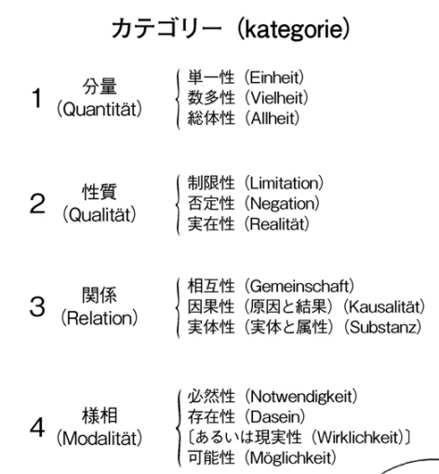
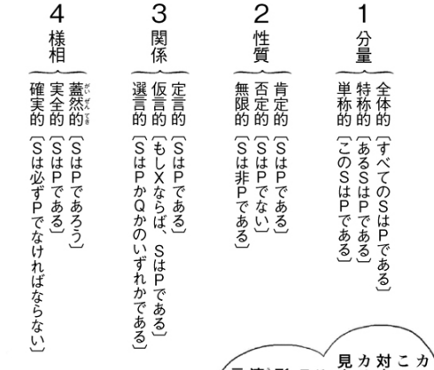

Slide 15
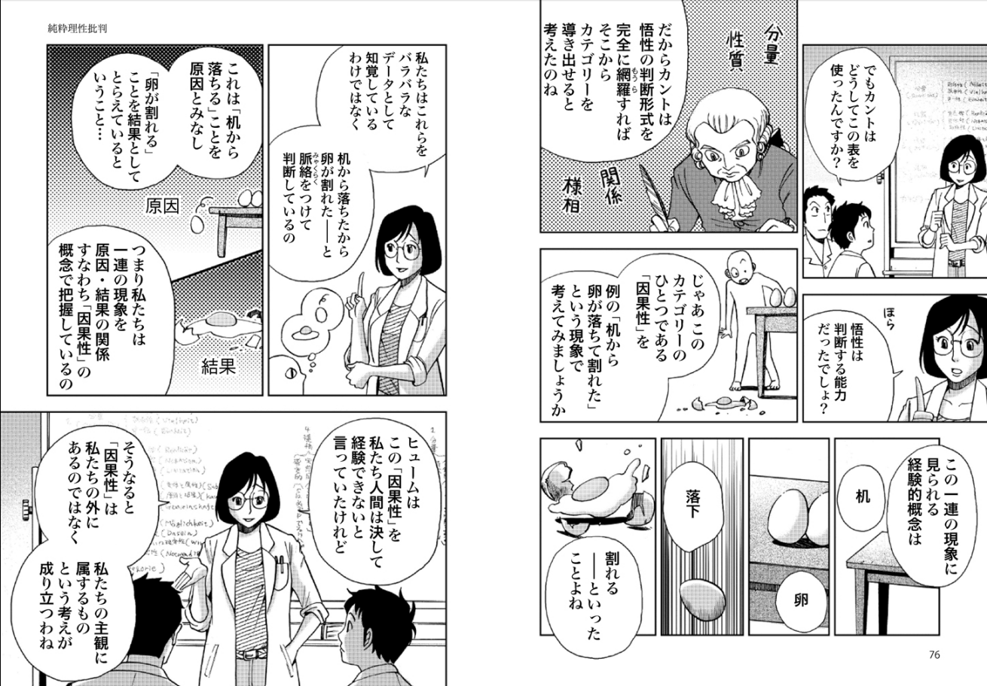
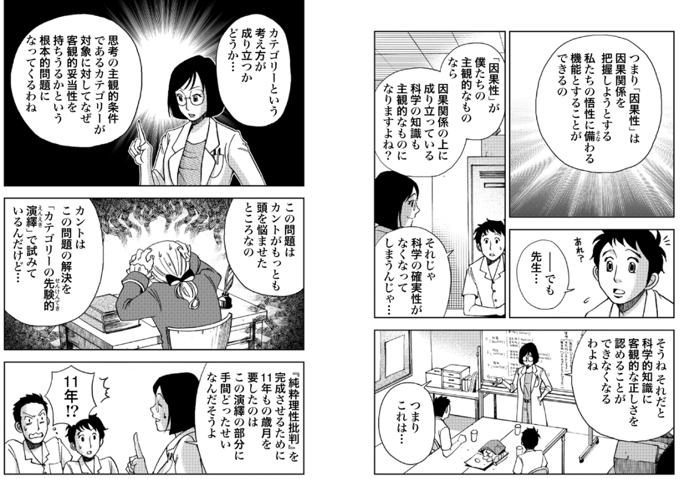
カテゴリー
カテゴリー

Slide 16
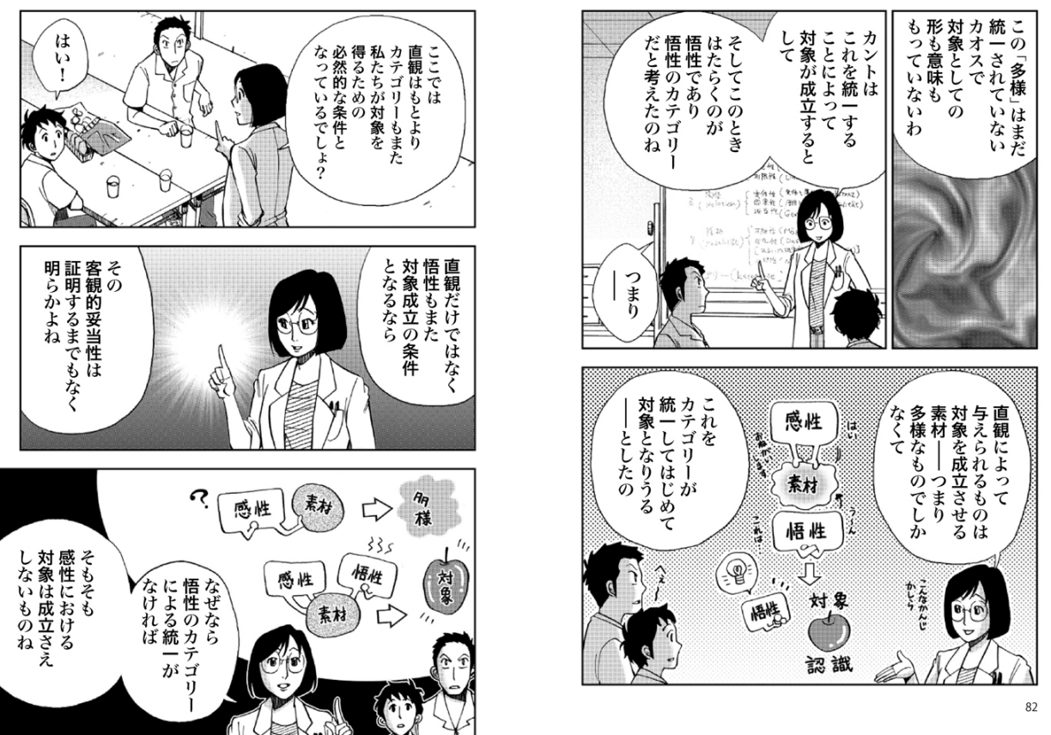

Slide 17
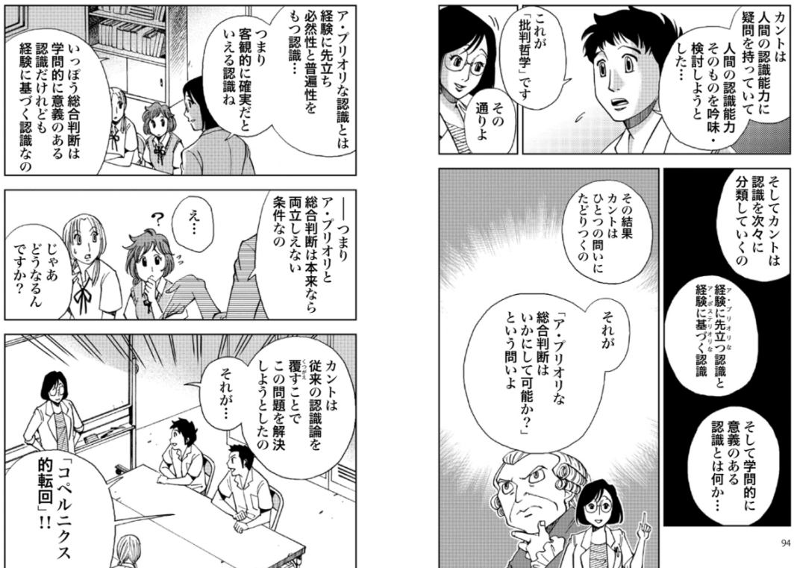
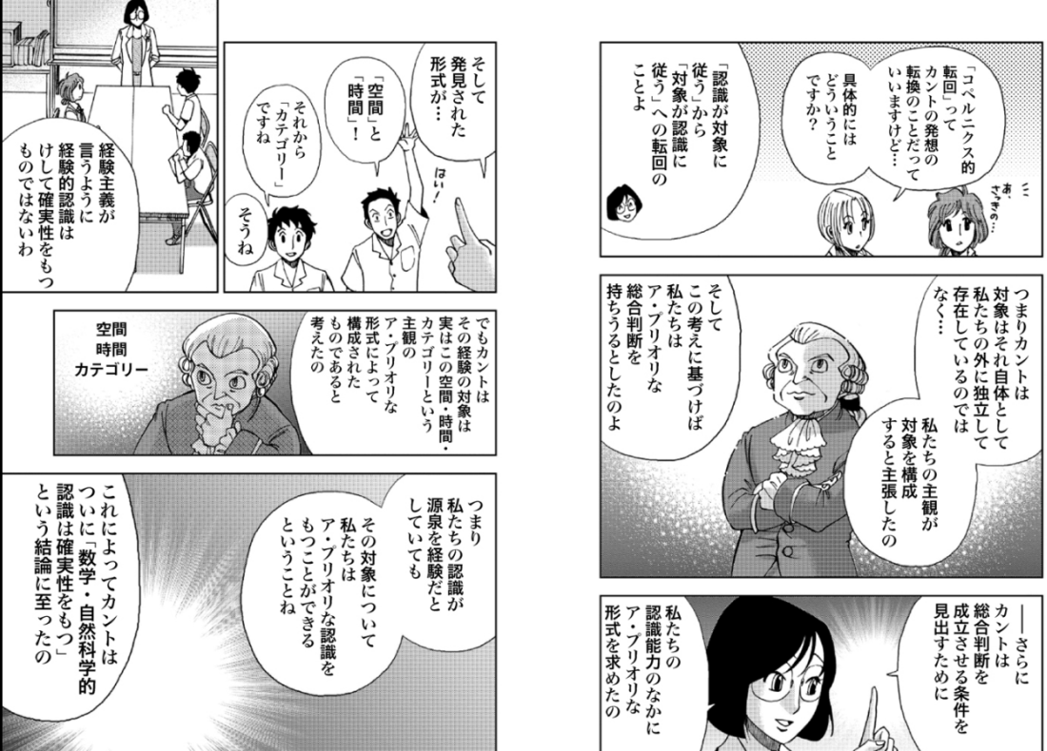

Slide 18
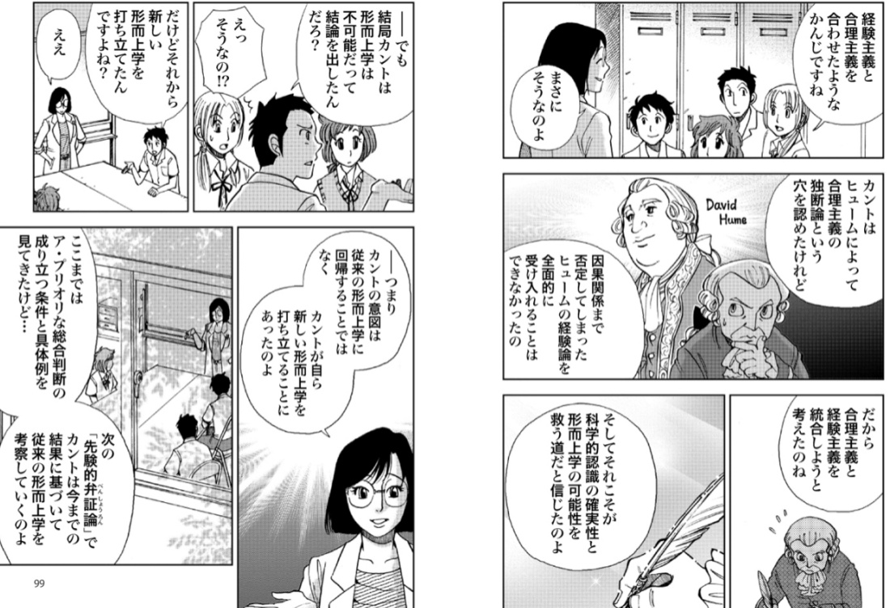
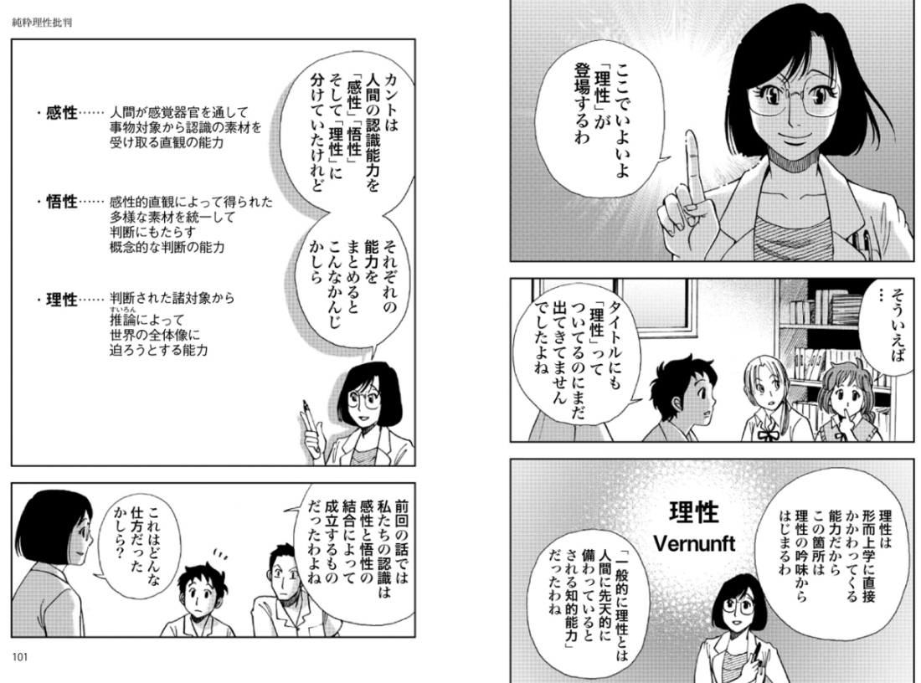

Slide 19
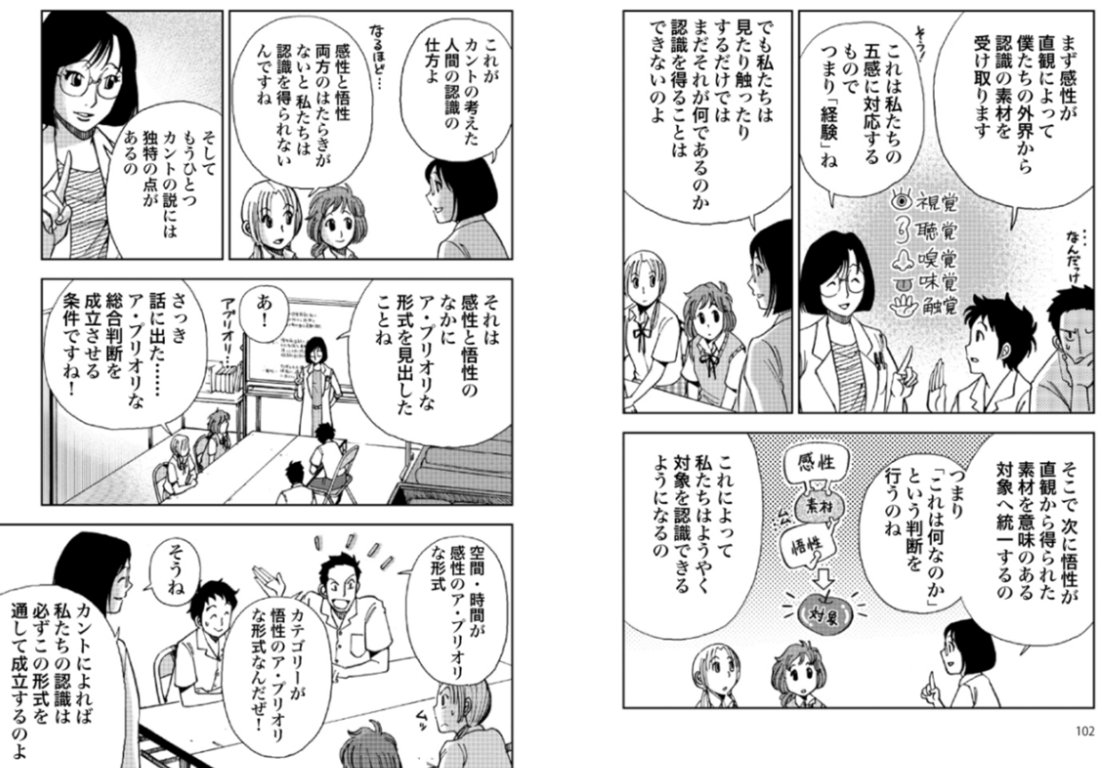
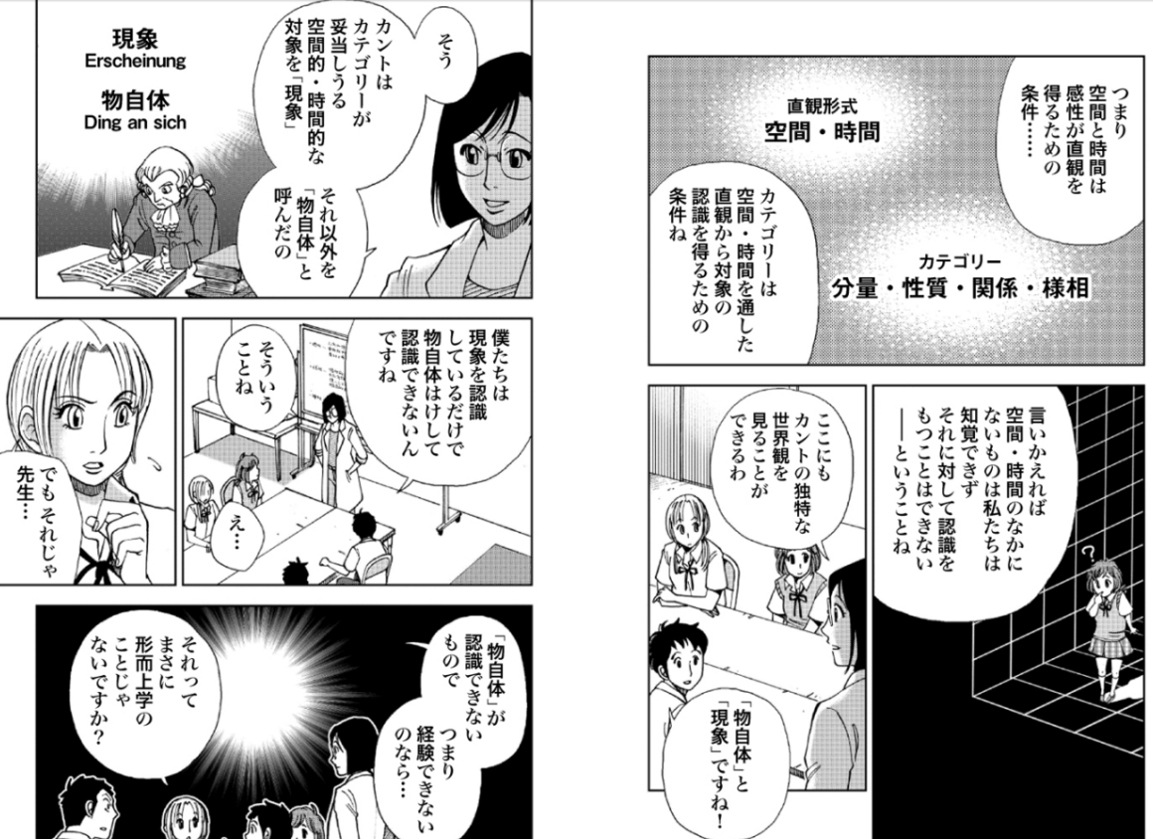
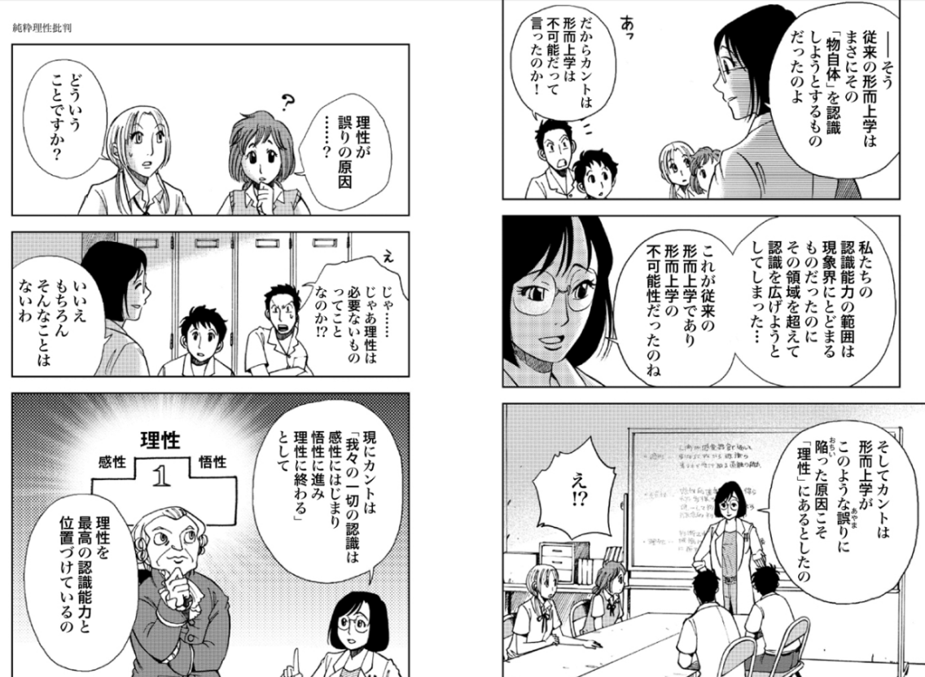

Slide 20
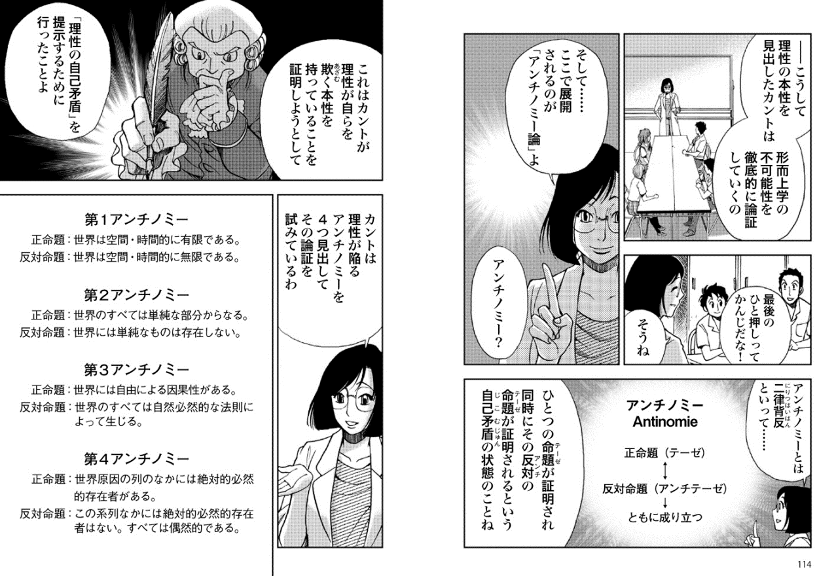
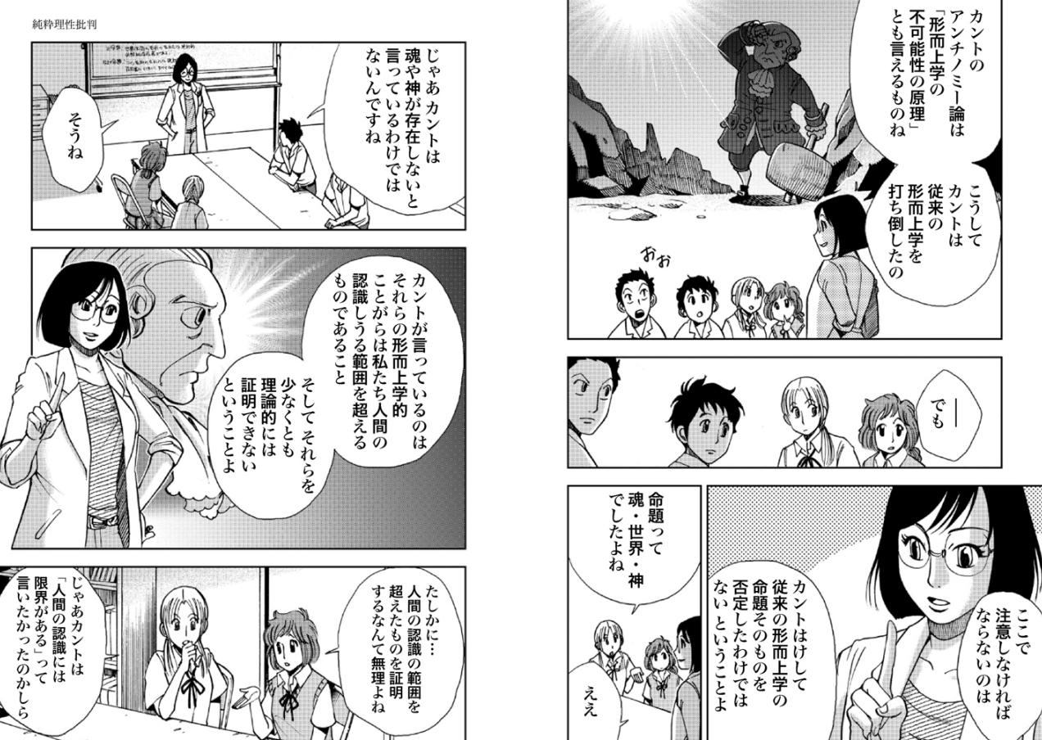
魂の存在？
（魂の不滅）
魂の存在？
（魂の不滅）
自由
自由
神の存在
神の存在

Slide 21
実践理性批判
道徳法則
人によって異なるもの（格率）は道徳法則ではない．道徳法則は経験的な性格を持ちえない．
道徳法則は，この格率がだれにとっても妥当するもの．
ア・プリオリなものでなければならない．
定言命法
道徳法則の形式．
実践理性のア・プリオリな原理．
「汝の意志の格率が常に同時に普遍的立法の原理として妥当しうるように行為せよ」
「～すべし」と命ずる無条件で普遍妥当性をもった命令．
仮言命法
「…なら～せよ」という条件付きの命令．
目的が与えられないと生起されない．
これは主観的なものだから万人に妥当しない．
否定された従来の形而上学理念１：自由意志
人間の行動が因果関係の法則（現象界）に従っているなら自由意志をもたないことになってしまう．
つまり，自由は物自体となる．
カントの形而上学
人間は理論的な形而上学を成り立たせることはできない．
自らの道徳的意識を通して実践的な立場から新しく形而上学を考え出した．

Slide 22
実践理性批判
道徳法則
人によって異なるもの（格率）は道徳法則ではない．道徳法則は経験的な性格を持ちえない．
道徳法則は，この格率がだれにとっても妥当するもの．
ア・プリオリなものでなければならない．
定言命法
道徳法則の形式．
実践理性のア・プリオリな原理．
「汝の意志の格率が常に同時に普遍的立法の原理として妥当しうるように行為せよ」
「～すべし」と命ずる無条件で普遍妥当性をもった命令．
仮言命法
「…なら～せよ」という条件付きの命令．
目的が与えられないと生起されない．
これは主観的なものだから万人に妥当しない．
否定された従来の形而上学理念１：自由意志
人間の行動が因果関係の法則（現象界）に従っているなら自由意志をもたないことになってしまう．
つまり，自由は物自体となる．
カントの形而上学
人間は理論的な形而上学を成り立たせることはできない．
自らの道徳的意識を通して実践的な立場から新しく形而上学を考え出した．

Slide 23
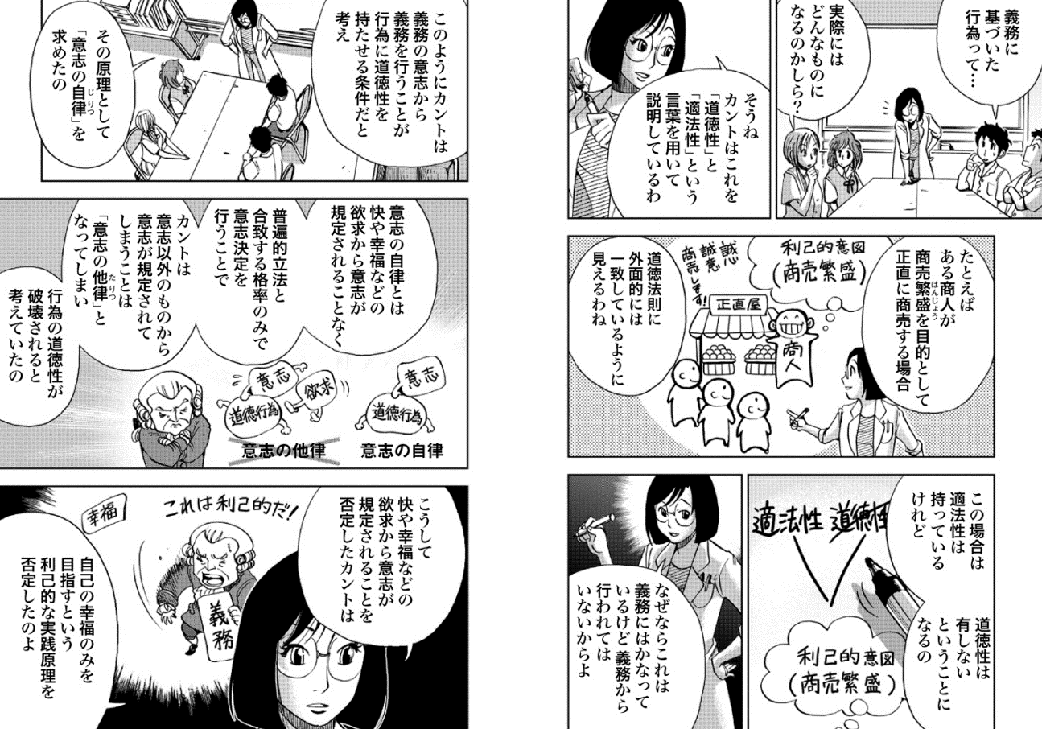

Slide 24
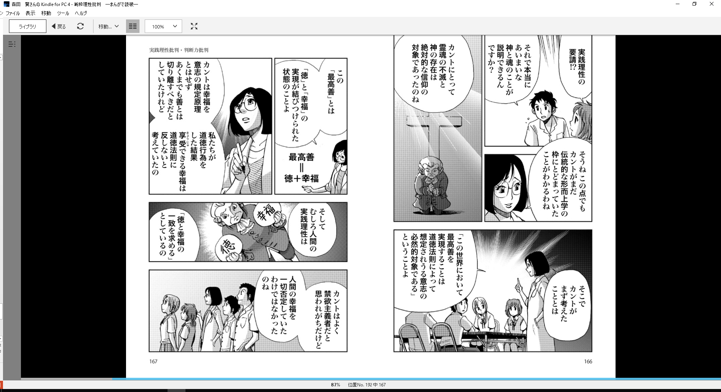
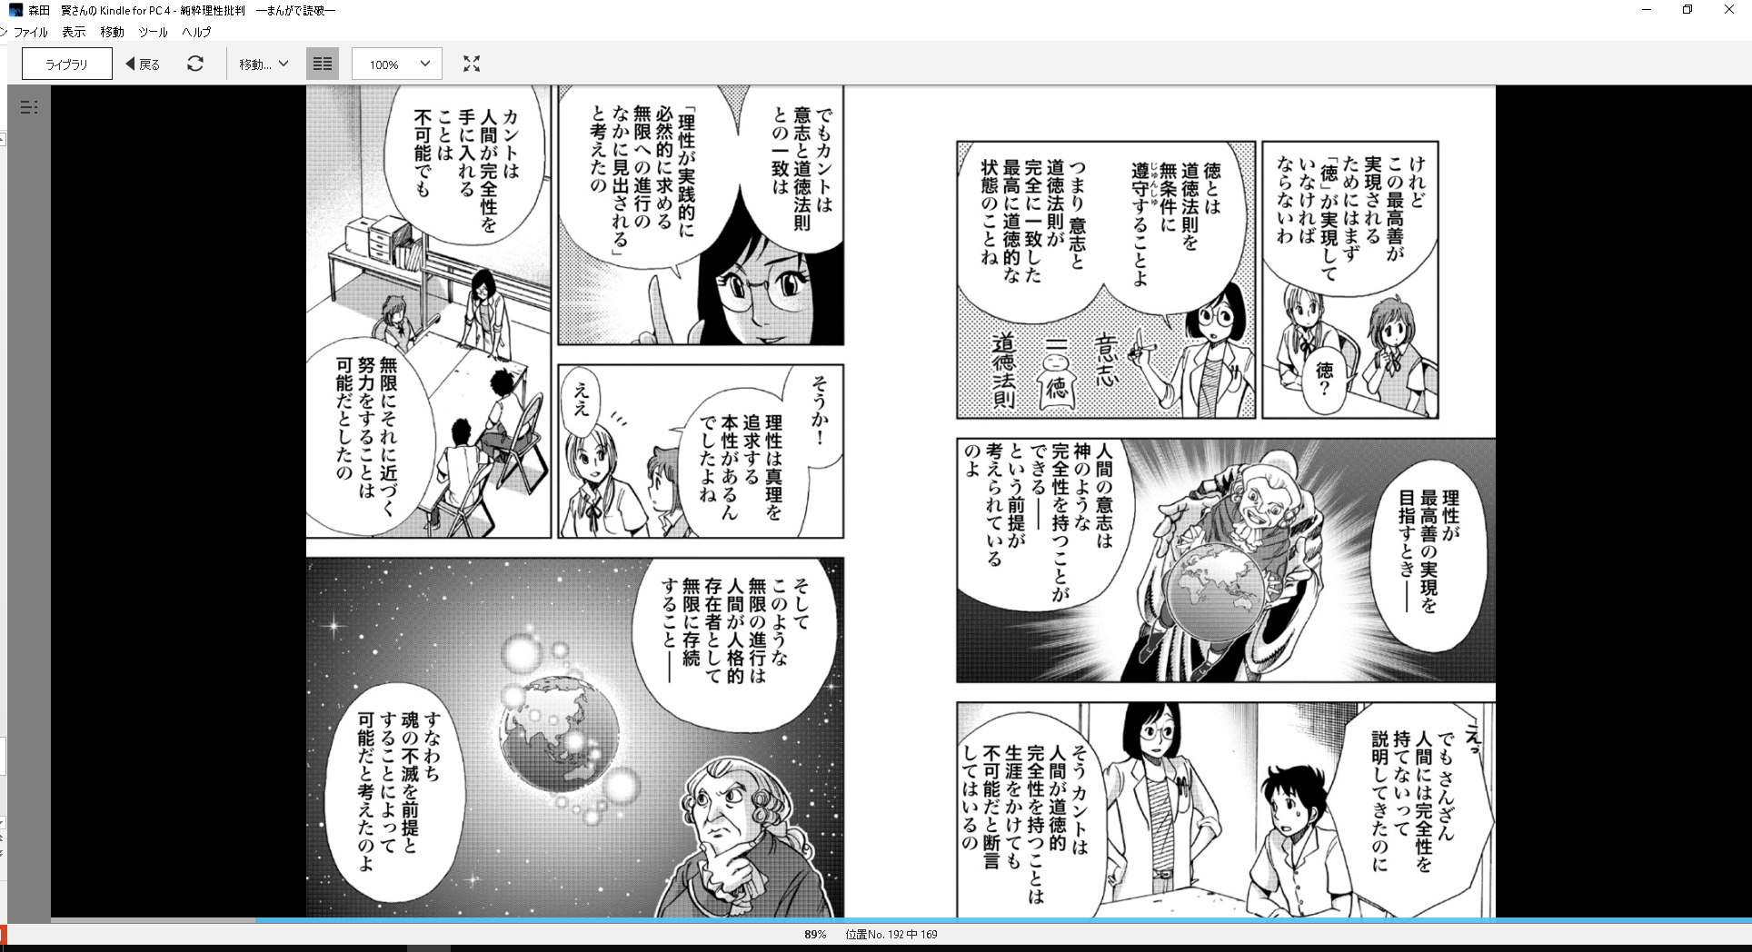
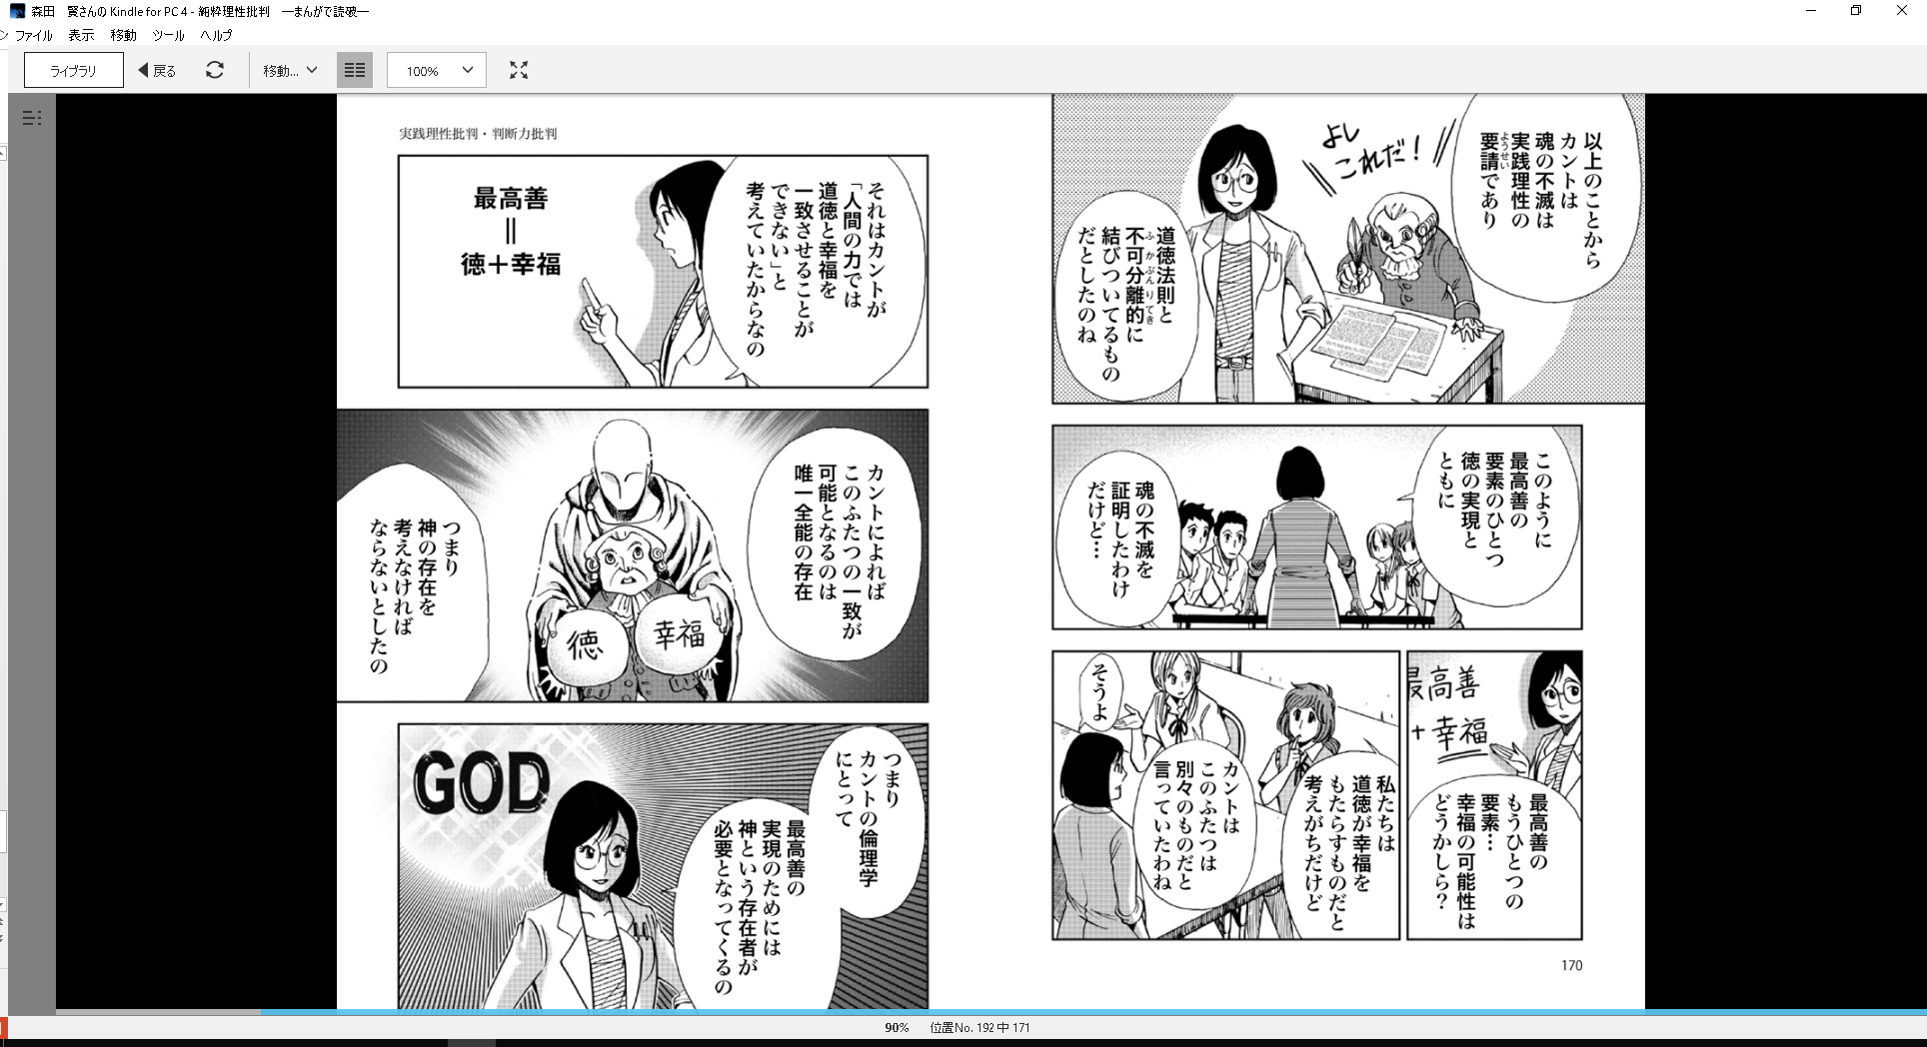

Slide 25
判断力批判

Slide 26
